Slide 1
支付管理信息系统
中国人民银行支付结算司 周鹏博
2010年10月

Slide 2
提纲
一、概况
二、行名行号管理子系统
三、参数管理子系统
四、计费管理子系统
五、支付业务统计分析子系统
六、支付业务监控子系统
七、支付业务明细查询子系统

Slide 3
概况
PMIS系统的概念及定位
PMIS系统的意义和作用
PMIS系统的结构框架
小结：PMIS系统与一代的区别

Slide 4
概 况
——PMIS系统的概念与定位1
  概念：支付管理信息系统（PMIS），是中国现代化支付系统的辅助支持系统，由行名行号管理子系统、参数管理子系统、计费管理子系统、支付业务统计分析子系统、支付业务监控子系统等六个子系统组成，是一个多功能模块的、集中式的支付信息共享平台。

Slide 5
概 况
——PMIS系统的概念与定位2
  功能定位：PMIS通过建立面向客户和管理决策层的应用数据仓库及公共信息平台，实现支付业务数据共享，并充分运用数据仓库、数据分析和报表工具，对系统中蕴藏的大量支付清算交易信息进行深度挖掘和加工，为货币政策、反洗钱、金融稳定等提供可靠的信息支持和决策依据。

Slide 6
概 况
——PMIS系统的意义和作用
正确管理系统运行参数和业务参数，以及行名行号等基础数据，有助于优化生产系统参数设置，提高系统运行速度和业务处理质量，从根本上确保系统的安全、高效运行；
合理设置计费参数、做到准确计费，有助于调节生产系统业务峰值、减缓系统业务处理压力、维护系统稳定运行，是调节生产系统业务量的有效措施；
实时监控支付清算系统的运行情况，有助于实时掌握支付市场行情，加强反洗钱力度，强化支付清算纪律，为维护金融市场秩序提供管理手段；
正确分析支付清算业务，掌握支付清算规律，有助于商业银行经营服务管理，对中央银行有效实施货币政策、维护金融稳定具有现实意义；
统一存储支付业务明细数据，实现面向客户的支付业务明细查询与统计分析，有助于支付交易明细档案的存储管理，对监控可疑账户支付交易与反洗钱管理具有重要意义。

Slide 7
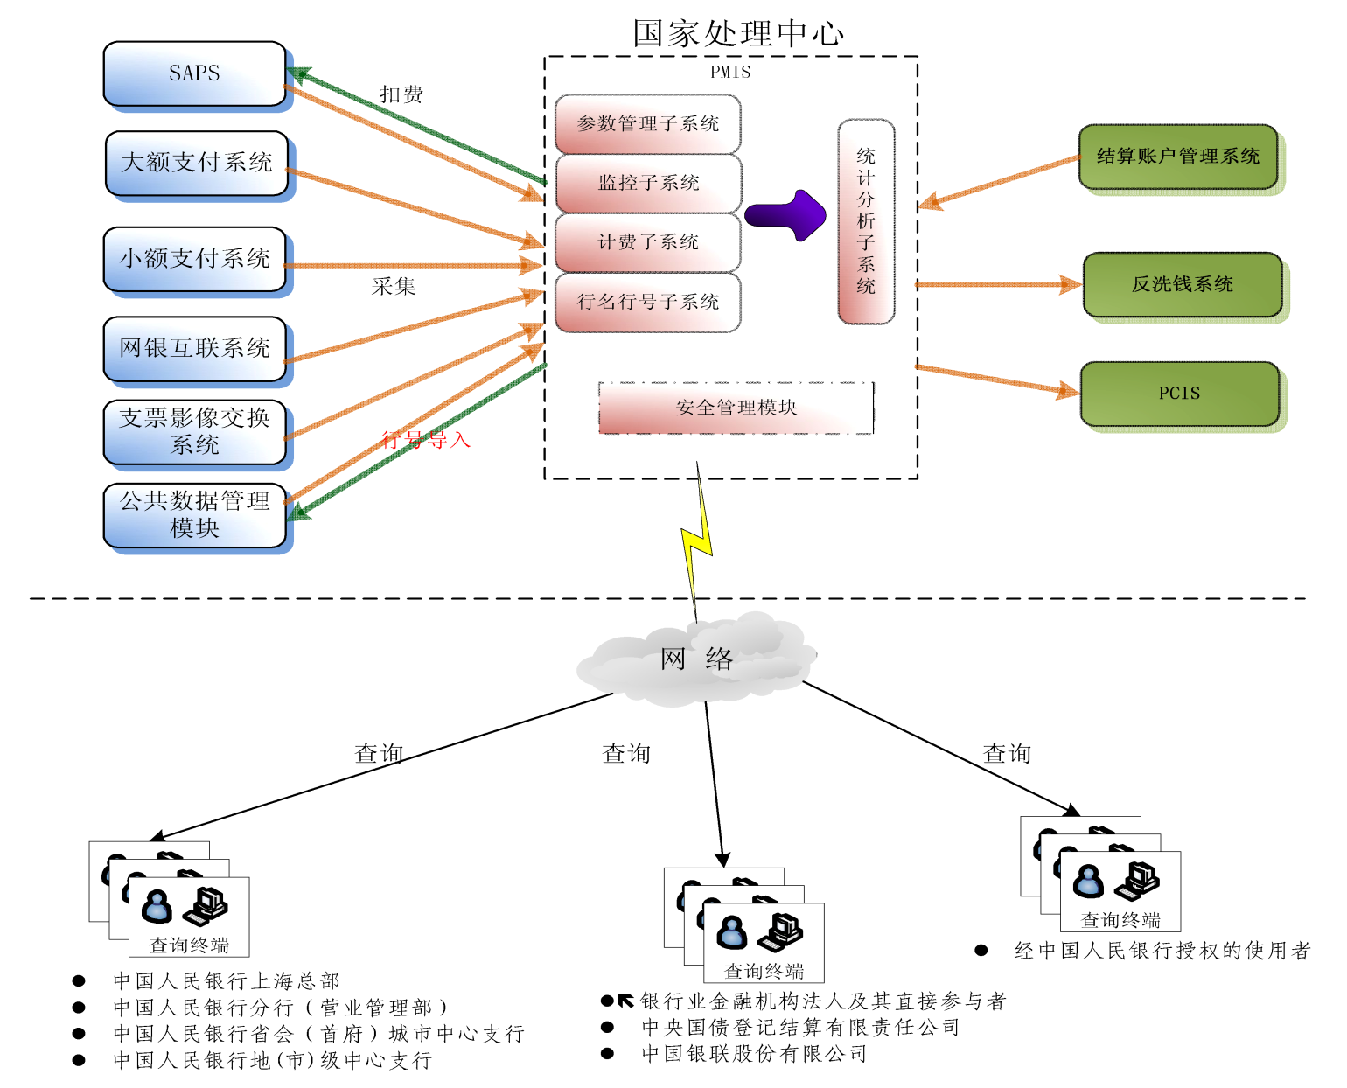
概 况
——PMIS系统的结构框架1
PMIS各子系统统一部署在支付系统国家处理中心（简称NPC），系统结构如右图所示：

Slide 8
概 况
——PMIS系统的结构框架2
与支付系统其他应用系统的关系：一是生成行名行号等基础数据，并从生产系统下发；二是采集业务系统数据，并进行集中存储；三是生成扣费报文，并发送计费清单。
与外部系统的关系：PMIS为反洗钱交易分析、企业和个人征信系统、人民币银行结算账户管理系统留有数据接口，提供基础数据、分析数据给外部系统。

Slide 9
概 况
——二代与一代的PMIS系统区别
第一代支付系统的PMIS系统是多平台、多功能模块的、分散式的信息管理系统；第二代支付系统的PMIS各子系统统一部署在国家处理中心，系统实现了支付信息集中管理，建成一个多功能模块、集中式的公共信息平台。
第一代支付系统的PMIS系统由基础数据管理子系统、运行控制子系统、行名行号管理子系统、计费管理子系统、支付业务统计分析子系统和支付业务监控子系统等六个子系统构成。在第二代支付系统的PMIS系统中，基础数据管理与运行控制统一由运行控制管理系统（CCMS系统）承担，增加参数管理子系统和支付业务明细查询子系统。

Slide 10
提纲
一、概况
二、行名行号管理子系统
三、参数管理子系统
四、计费管理子系统
五、支付业务统计分析子系统
六、支付业务监控子系统
七、支付业务明细查询子系统

Slide 11
行名行号管理子系统
系统结构
系统功能
设计原则
行号标准
业务规定
申报流程
查询与统计

Slide 12
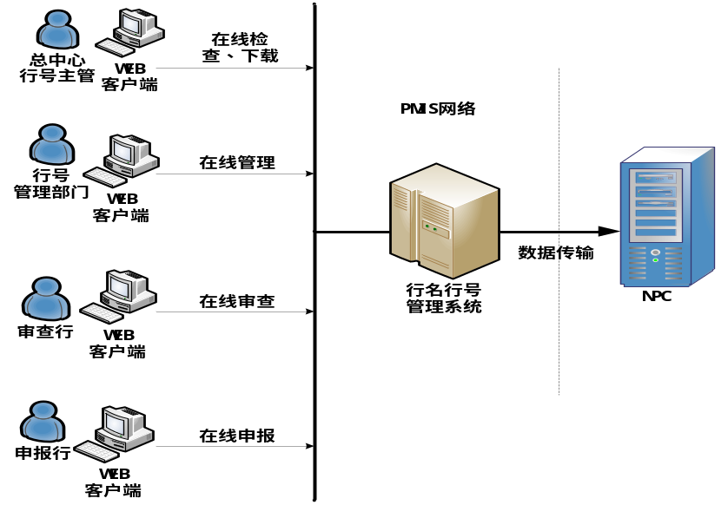
行名行号管理子系统
——系统结构
在第二代支付系统中，行名行号管理系统通过PMIS支付系统专网运行，建立行名行号管理系统与生产系统中行名行号数据的核对机制，保障行名行号数据的安全性、一致性和可靠性。

Slide 13
行名行号管理子系统
——系统功能
行名行号数据申报功能
  是核心功能
  为银行业金融机构提供加入/退出大额支付系统、小额支付系统、网银互联系统和全国支票影像交换系统，以及有关行名行号信息变更的申报服务。
行名行号数据查询与统计功能
  为大额支付系统、小额支付系统、网银互联系统和全国支票影像交换系统的参与机构提供行名行号申报数据和历史变更数据的全面查询和统计服务。

Slide 14
行名行号管理子系统
——设计原则
管理与应用分设原则
行号系统管理，其他系统应用
属地管理原则
由人民银行分支行属地管理，与接入方式无关
灵活便利原则
操作方便，申报灵活
准确性原则
保障数据完整、准确
一致性原则
确保各应用系统行号信息一致

Slide 15
行名行号管理子系统
——行号标准1
与一代支付系统一致，如下：
支付系统行号由3位行别代码、4位地区代码、4位分支机构序号和1位校验码共12位定长数字构成。 结构如下：
XXX XXXX XXXX X
行别代码 地区代码 分支机构序号 校验码

Slide 16
行名行号管理子系统
——行号标准2
行别代码：参见行别代码表。
城市代码：地区代码为银行机构所在城市代码。
分支机构序号：各银行分支机构序号由其自行编制,对城市内所属分支机构顺序编号；人民银行分支机构序号由人民银行总行支付结算业务主管部门在辖属范围内统一编制；国库部门分支机构序号由人民银行国库主管部门在辖属范围内顺序编制。
校验位。双模算法。

Slide 17
行名行号管理子系统
——业务规定
行号信息相关规则
  参与者行号标识的唯一性
  参与者行别信息的独立性
  所在节点标识的永久性
行号逻辑相关关系
  大额支付系统行号与小额支付系统行号的逻辑关系
  大额支付系统行号与网上支付跨请清算系统行号的逻辑关系
  小额支付系统行号与影像交换系统行号代理逻辑关系
  小额支付系统行号与影像交换系统行号承接逻辑关系
  小额支付系统行号与承接行行号对照逻辑关系

Slide 18
行名行号管理子系统
——申报流程1
加入支付系统申报处理流程
  新增大额支付系统直接参与者行号申报流程
  新增大额支付系统间接参与者行号申报流程
  新增小额支付系统直接参与者行号申报流程（间参流程）
  新增网上支付跨行清算系统直接参与者行号申报流程（间参流程）
  要点：开户，申报，审查，审核，间参加入标识

Slide 19
行名行号管理子系统
——申报流程2
退出支付系统申报处理流程
  退出小额支付系统直接参与者行号申报流程（代理关系，承接关系，间参流程，仅加入小额）
  退出网上支付跨行清算系统直接参与者行号申报流程（间参问题）
  退出大额支付系统直接参与者行号申报流程（间参流程）
  要点：销户，申报，审查，审核，仅小额直参，仅网银直参

Slide 20
行名行号管理子系统
——申报流程3
变更参与者属性行号申报流程
    变更直接参与者属性行号申报流程
    变更间接参与者属性行号申报流程
    变更间接参与者隶属关系行号申报流程
要点：加入系统标识，业务权限控制
加入影像交换系统行号申报流程
退出影像交换系统行号申报流程
代理行与承接行行号变更申报流程
变更票交所或票据交换机构隶属关系申报流程
要点：与一代支付系统一致

Slide 21
行名行号管理子系统
——查询与统计
数据查询
  按时间，申报数据查询与历史数据查询
  按数据类型，基础数据查询与参与机构行号数据查询
  按系统类型，大、小额支付系统、网上支付跨行清算系统与票据交换系统行号数据查询
汇总统计
  按照节点、行别、城市的组合统计
  按照行名、行号、数据状态、系统类型、所属节点等条件统计

Slide 22
提纲
一、概况
二、行名行号管理子系统
三、参数管理子系统
四、计费管理子系统
五、支付业务统计分析子系统
六、支付业务监控子系统
七、支付业务明细查询子系统

Slide 23
参数管理子系统
系统结构
系统功能
参数类型、内容与展示

Slide 24
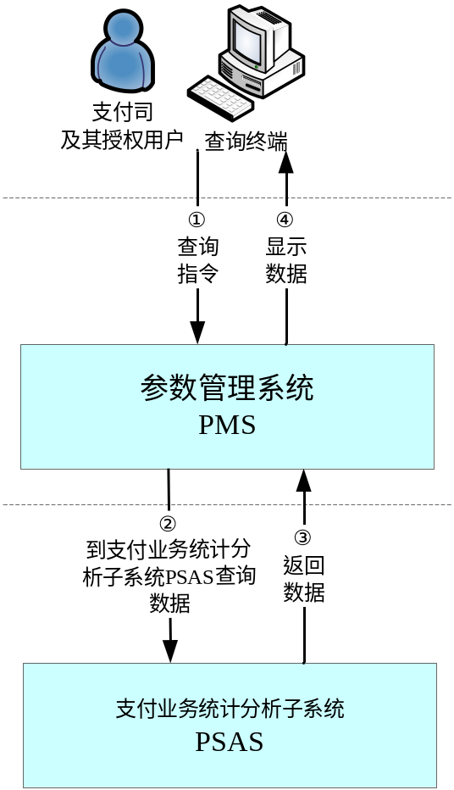
参数管理子系统
——系统结构
参数管理子系统(Parameters Management System，简称PMS)用于查询并管理SAPS、大、小额支付系统、网上支付跨行清算系统、支票影像交换系统、支付管理信息系统，以及用户自定义的业务和运行参数，并支持对参数历史变更情况进行查询和维护管理，为授权用户查询、管理各系统参数情况提供便利手段。

Slide 25
参数管理子系统
——系统功能
  查询与统计
    当前参数的查询与统计
    历史参数的查询与统计
    自定义参数的查询与统计

Slide 26
参数管理子系统
——参数的类型、内容与展示1
参数类型（按系统划分）
  清算账户管理系统参数
  大额支付系统参数
  小额支付系统参数
  网上支付跨行清算系统参数
  支票影像交换系统参数
  支付管理信息系统

Slide 27
参数管理子系统
——参数的类型、内容与展示2
参数内容
  功能控制参数：如借记业务回执期限、资金池、自动拆解、清算撮合、轧差排队撮合、质押融资、借记控制、贷记控制，等等。
  业务权限参数：如按报文类型、业务类型、业务种类的权限控制
  计费参数：如按照行别、节点、时间、金额、报文类型、业务类型、业务种类、直接参与者、参与者、月累计业务量或流量等设计的计费费率
参数展示
  表格形式展示

Slide 28
提纲
一、概况
二、行名行号管理子系统
三、参数管理子系统
四、计费管理子系统
五、支付业务统计分析子系统
六、支付业务监控子系统
七、支付业务明细查询子系统

Slide 29
计费管理子系统
系统结构
系统功能
计费标准
对外费用返还
对内费用返还
查询与统计

Slide 30
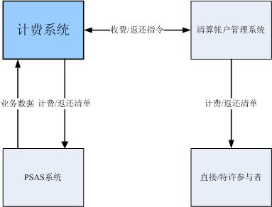
计费管理子系统
——系统结构
计费管理系统采用全国集中结构，数据和应用与NPC同位摆放。计费管理系统从PSAS系统获取业务数据进行计费处理。

Slide 31
计费管理子系统
——系统功能1
计费处理
  计费方式：向其所属直接参与者收取费用。清算组织、非银行支付服务组织等未在清算账户管理系统开户的参与者，可以与商业银行签订协议通过商业银行清算账户支付费用，未与商业银行签订代扣协议的系统将自动向其发送收费清单，由其主动汇缴。
  计费收取：计费管理系统采用“集中计费、集中收费”的模式收取费用，即由计费管理系统完成计费后，直接通过清算账户管理系统收取费用。
  计费区间：以月为单位，即上月最后一个工作日（含）至本月最后一个工作日（不含）。

Slide 32
计费管理子系统
——系统功能2
费用返还
  对外返还：即按参与者计算应返还的费用，向其所属直接参与者返还费用。清算组织、非银行支付服务组织等未在清算账户管理系统开户的参与者，可以与商业银行签订协议通过商业银行清算账户进行返还。对外费用返还可以发挥利益驱动机制作用，如鼓励发票信息传递和借记业务的资金回执处理等。
  对内返还：即根据参与者收取的费用，扣除其对外返还费用后，按对内费用返还率计算返还费用，向其所属CCPC返还费用。

Slide 33
计费管理子系统
——计费标准1
费率类型
  基础费率：区分同城、异地业务，按包类型、业务类型、业务种类设置基础费率；
  其他费率
    按时间段
    按金额段
    按CCPC
    按参与者行别
    按直接/特许参与者
    按间接参与者
    按参与者月业务量（流量）

Slide 34
计费管理子系统
——计费标准2
    定额费率
    设置不收费的业务：如对某参与者的某种业务不收费，对某业务种类设置不收费的参与者，或指定参与者之间发起或接收的某类业务不收费。
  计费流程
    自动计费处理：每月收费日日初，计费管理系统汇总上月收费日（含）至本月收费日（不含）间各参与者每日应收取费用后，再根据当月计费标准设定的收费比率，计算各参与者当月应收取的费用，然后按所属直接参与者进行汇总。
    特殊计费处理：当某一直接参与者被撤销或变更为间接参与者时，系统判断行号撤销或变更时间，自动进行特殊计费处理。计费管理系统从T-1日（含，T为直接参与者行号撤销生效日或直接参与者变更属性为间接参与者生效日）起，不再对待撤销直接参与者及其管辖各间接参与者发起和接收的业务进行计费。

Slide 35
计费管理子系统
——对外费用返还1
费用返还费率类型
  费用返还基础费率：区分同城、异地业务，按包类型、业务类型、业务种类设置基础费率；
  费用返还其他费率
    按时间段
    按金额段
    按CCPC
    按参与者行别
    按直接/特许参与者
    按间接参与者
    按参与者月业务量（流量）

Slide 36
计费管理子系统
——对外费用返还2
    定额返还费率
    设置不返还的业务：如对某参与者的某种业务不返还费用，对某业务种类设置不返还费用的参与者。
  费用返还流程
    与计费流程一致。

Slide 37
计费管理子系统
——对内费用返还
  计费管理系统可区分不同的CCPC灵活设置对内费用返还比率，可以按照大、小额支付系统及网上支付跨行清算系统界面分别设置。

Slide 38
计费管理子系统
——查询与统计
  基本功能
    为方便计费管理，计费管理系统应提供查询与统计功能，支持NPC按以下条件查询计费情况：
    CCPC
    行别
    直接参与者
    间接参与者
    业务类型
    业务种类
  报表展示
    收费情况统计表
    对外费用返还情况统计表
    对内费用返还情况统计表。

Slide 39
提纲
一、概况
二、行名行号管理子系统
三、参数管理子系统
四、计费管理子系统
五、支付业务统计分析子系统
六、支付业务监控子系统
七、支付业务明细查询子系统

Slide 40
支付业务统计分析系统
  系统结构
  系统功能
  数据查询
  数据挖掘
  系统使用情况统计

Slide 41
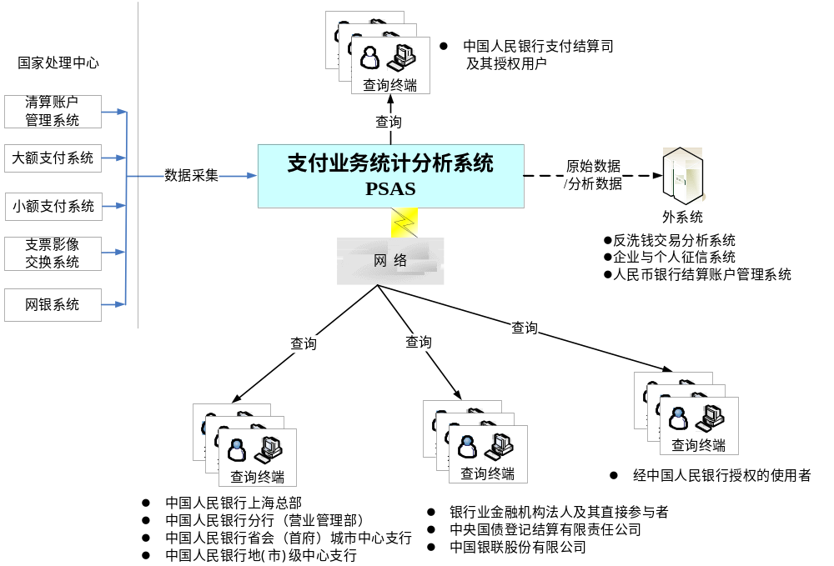
支付业务统计分析子系统
——系统结构
PSAS采用全国集中结构，数据和应用与国家处理中心同位摆放。PSAS系统从NPC大额支付系统、小额支付系统、清算账户管理系统、支票影像交换系统和网银互联系统采集当日业务数据。

Slide 42
支付业务统计分析子系统
——系统功能1
  数据采集
    PSAS系统在数据采集时刻点，自动从NPC大额支付系统、小额支付系统、清算账户管理系统、支票影像交换系统及网银互联系统采集当日业务数据。
  抽取、转换和加载
    PSAS系统从支付系统采集业务数据后，自动进行数据整理（抽取、转换和加载，ETL），将整理后的数据存储到数据库中，作为统计分析的原始数据。
  分析数据存储
    PSAS系统统计分析原始数据，形成分析数据，供分析报表使用。为避免重复统计分析处理影响系统效率，PSAS系统应将统计分析数据存储到数据库备用。

Slide 43
支付业务统计分析子系统
——系统功能2
过期数据的归档
  PSAS系统应提供完备的数据归档功能。当PSAS存储的数据超过联机数据在线保存期时，需将超期的PSAS数据从联机数据库归档到脱机文件保存。
数据备份与恢复
  PSAS系统应提供完备的数据备份与恢复策略，保障数据库数据损坏时应得到及时恢复。备份数据应以加密形式存储，备份介质应妥善保管，避免损坏。

Slide 44
支付业务统计分析系统
——数据查询1
  维度与粒度
PSAS系统提供多维度的统计分析，PSAS系统的维度主要包括时间维、地区维、参与者维、业务类型维、金额维五类。各维度的粒度如下：
    时间维：日、月、季度、年
    地区维：全国、CCPC、地（市）、县（市）
    参与者维：银行分类、行别、直接参与者、间接参与者
    业务种类维：报文类型（包类型）、业务类型、业务种类
    金额维：5万以下，5-20万(含)、20-50万(含)、50-100万(含)、100-500万(含)、500-1000万(含)、1000万以上
PSAS系统可以灵活组织上述维度与粒度，筛选数据库数据，输出统计分析报表，如某月某CCPC某行别某业务类型某金额段的业务量或某月某城市某直接参与者某业务类型某金额段的业务量。

Slide 45
支付业务统计分析系统
——数据查询2
  数据查询内容
    固定报表查询
    资金流量流向统计分析
    地区间、参与主体间
    支付业务量统计分析
    按地区、参与主体
    支付清算规则执行情况统计分析
    按地区、参与主体
    支付风险情况统计分析
    按地区、参与主体
    支付业务计费统计分析
    按地区、参与主体
    灵活查询
    主要是跨维度统计

Slide 46
支付业务统计分析系统
——数据挖掘
  主要是指运用高级的统计分析、人工智能和机器学习技术，利用数据挖掘工具，按照既定的业务目标，对企业的历史数据进行深层次的探索和系统的建模分析，归纳和提炼出数据中蕴含的知识和规律，并进一步将其模型化，参与企业的经营管理活动，提供科学的决策依据。
  常用的数据挖掘方法有关联分析、时间序列分析、截面数据分析、方差分析、聚类分析、因子分析等。

Slide 47
支付业务统计分析系统
——系统使用情况统计
针对PSAS系统的用户使用情况，以及查询、报表等各功能模块的使用情况进行统计，用以评价系统的使用率和效果。

Slide 48
提纲
一、概况
二、行名行号管理子系统
三、参数管理子系统
四、计费管理子系统
五、支付业务统计分析子系统
六、支付业务监控子系统
七、支付业务明细查询子系统

Slide 49
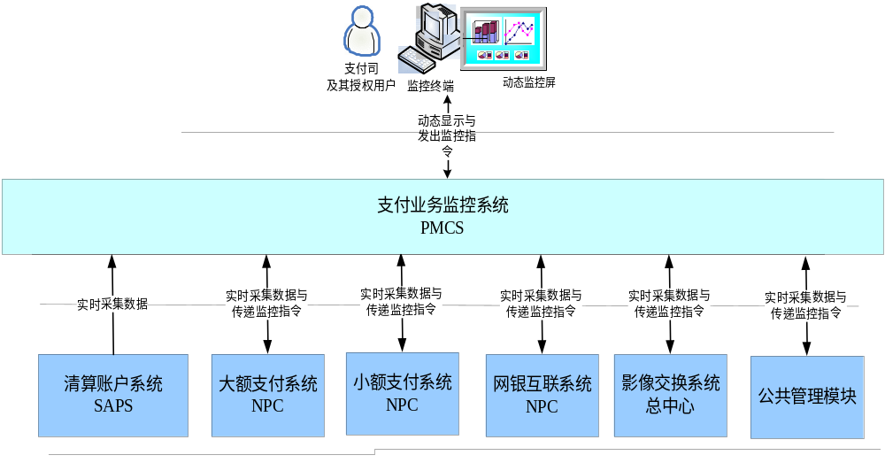
支付业务监控子系统
——系统结构
  PMCS子系统采用全国集中结构，数据和应用与NPC同位摆放。PMCS子系统从清算账户管理系统、大额支付系统、小额支付系统、网银互联系统、影像交换系统实时采集业务数据，经处理后发送到监控终端。

Slide 50
支付业务监控子系统
——系统功能1
  实时数据采集
    PMCS系统实时从清算账户管理系统、大额支付系统NPC、小额支付系统NPC、网银互联系统和影像系统NPC和公共管理和系统维护系统采集当前业务数据。
    PMCS系统监控数据采集模式分为频度采集与增量采集两类。频度采集，即根据监控终端的设置，自动定时从NPC数据库采集数据，如采集业务量变化情况。增量采集，即当NPC数据库数据发生变化时，自动采集变化数据，如采集清算排队情况。

Slide 51
支付业务监控子系统
——系统功能2
  “黑名单”管理和维护
    PMCS提供“黑名单”管理和维护功能，包括“黑名单”录入和“黑名单”数据导入功能、“黑名单”记录查询、删除和修改功能。
  实时监控
    实时监控是将采集到的数据实时展示在监控屏上。

Slide 52
支付业务监控子系统
——监控内容
  监控内容
    支付风险实时监控
    支付系统运行状态实时监控
    支付业务量实时监控
    异常支付实时监控
    支付系统参数实时监控
  监控方式
    系统可以对每个被监控项目设置提醒阈值，达到提醒条件，系统应以声音或者图像、文字提示。若参数变更，还应给予变更内容的有关信息提示。

Slide 53
提纲
一、概况
二、行名行号管理子系统
三、参数管理子系统
四、计费管理子系统
五、支付业务统计分析子系统
六、支付业务监控子系统
七、支付业务明细查询子系统

Slide 54
支付业务明细查询子系统
  系统结构
  系统功能
  支付交易查询
  支付交易统计

Slide 55
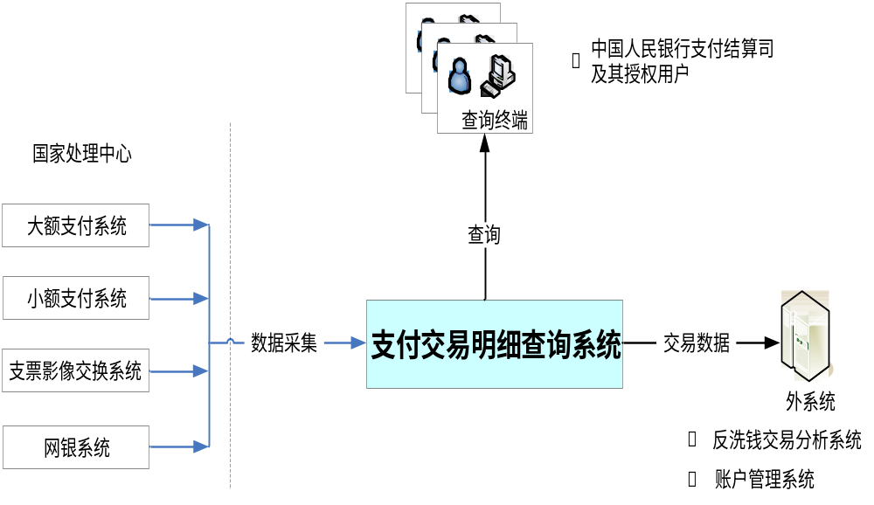
支付业务明细查询子系统
——系统结构
PTQS子系统采用全国集中结构，数据和应用与支付系统NPC同位摆放，从各个支付交易系统采集当日全部支付业务明细数据，并为各用户提供交易数据的查询手段。

Slide 56
支付业务明细查询子系统
——系统功能
  提供根据客户交易记录要素（收/付款人账号、收/付款人户名、委托日期、收/付款人开户行、发起清算行、接收清算行、金额等）组合查询功能，并在账号、户名、行号上支持模糊查询, 同时也要支持对业务种类、业务类型查询，支持金额段和时间段范围查询。
  对支付系统各交易子系统按照指定收/付款人账号、收/付款人户名、收/付款人开户行行号、收/付款人所属清算行行号、收付款人所属地区进行某时间段或金额段的业务量和流量流向统计分析。

Slide 57
支付业务明细查询子系统
——支付明细查询
  大额支付系统明细数据查询
  小额支付系统明细数据查询
  网上支付跨行清算系统明细数据查询
  支票影像交换系统明细数据查询

Slide 58
支付业务明细查询子系统
——支付明细统计
  指定收/付款人账号各系统业务统计
  指定收/付款人户名各系统业务统计
  指定收/付款人账号综合业务统计
  指定收/付款人户名综合业务统计

Slide 59
谢谢！

